Slide 1
MAESTRÍA EN INFORMÁTICA EDUCATIVA
MATERIAL EDUCATIVO DIGITAL
PRESENTADO POR
JOSE DANIEL PARRADO GUEVARA
UNIVERSIDAD DE LA SABANA
CENTRO DE TECNOLOGÍAS PARA LA ACADEMIA
CHIA. COLOMBIA , 2014

Slide 2
DISEÑO DE MATERIALES EDUCATIVOS DIGITALES
MAESTRÍA EN INFORMÁTICA EDUCATIVA DIGITAL
ASIGNATURA: MATERIAL EDUCATIVO DIGITAL
PRIMER SEMESTRE
Estudiante: José Daniel Parrado Guevara
Grupo A
Tema ( Necesidad de aprendizaje): Estrategia didáctica multimedial para el manejo de los números fraccionarios.
Las deficiencias que se presentan en los estudiantes con los procesos de desarrollo del pensamiento y el lenguaje matemático, en especial los que se refieren con la conceptualización y comprensión de la noción de número fraccionario y su aplicabilidad a situaciones prácticas.
Público Objetivo: Estudiantes del grado 4° de educación básica primaria correspondientes al ciclo 2, del Colegio Tomas Rueda Vargas Sede C, ubicados en la localidad cuarta de San Cristobal sur, con edades que oscilan entre 9 - 12 años, estrato dos.
Objetivo General: Manejar adecuadamente los números fraccionarios para la solución de problemas prácticos en diferentes contextos.

Slide 3
Objetivos específicos:
Identificar las características de los números fraccionarios.
Reconocer figuras geométricas para elaborar representaciones gráficas de números fraccionarios.
Solucionar problemas con aplicación de números fraccionarios en diferentes contextos.
Comunicar en forma asertiva procesos que requieran de la aplicación de números fraccionarios.
Valorar la importancia de cuidar y preservar el medio ambiente.
Componentes: Numérico- variacional, geométrico. El propósito es afianzar el concepto de número fraccionario.
Contenidos del MED
La fracción
Lectura de fraccionarios
Términos de una fracción
Clases de fraccionarios
Algunos Polígonos regulares
Representación gráfica de fraccionarios
Fracción de número
Problemas prácticos

Slide 4
Tipo de MED: Aplicativo Multimedia
Sinopsis del MED: Diseño de un aplicativo multimedia el cual facilitará el auto aprendizaje, donde se integran diversos elementos textuales ( secuenciales e hipetextuales) y audiovisuales ( gráficos, sonido, video, animaciones) en el que se destaque la interactividad. Inicia con una figura en movimiento, allí aparece el título del aplicativo “El mundo fantástico de los fraccionarios”, música de fondo, con un botón que dice: Empezar.
Posteriormente aparece un mensaje de bienvenida en forma visual, sonido (personaje) y música de fondo, con una invitación a diligenciar un corto formulario con datos del estudiante, e integrar la ruta maravillosa, la cual contiene un reto ( encontrar un tesoro). Seguidamente se visualizará el mapa de navegación a través de mundos o niveles, proceso que tendrá un orden de acuerdo a las temáticas a desarrollar. En cada nivel se presentará un video corto con explicación sobre la respectiva temática, luego el desarrollo de unas actividades las cuales asignarán puntos y darán la posibilidad de continuar al siguiente nivel, los puntos se van sumando en el proceso y se va informando al estudiante el resultado. MENSAJE DE MOTIVACIÓN PARA CONTINUAR. Cada nivel tendrá su respectivo escenario y nombre dinámico el cual será anunciado por el personaje principal. A final el estudiante encontrará el tesoro (un diamante que sale de un cofre), un mensaje y aplausos.
Todo el proceso de la multimedia está diseñado con el contexto del medio ambiente, para hacer énfasis en su conocimiento, cuidado y preservación a través de la socialización de los procesos después del trabajo con el programa, mediante la producción de un texto (cuento) sobre lo visto. Es decir el trabajo integrará seis áreas (ciencias naturales, matemáticas, ética ,valores, artística, TIC):
La música de fondo :
The Next Game. Mike Nowa.
Recuperado de:
http://es.melodyloops.com/search/The+next+game/ 26 de febrero de 2014
Opción 2: Sonidos de campo como agua, pájaros, sonido del agua…

Slide 5
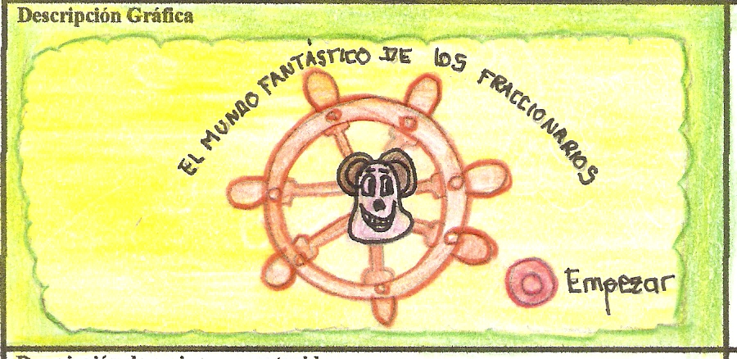
Story Board
Pantalla N° 1
Descripción Gráfica | Voz en off-Locución Matematín pronuncia la frase Bienvenidos a “El mundo fantástico de los fraccionarios” Voz1
Descripción de acciones y contenidos Inicia con la figura de atrás, timón de un barco que gira de izquierda a derecha y viceversa. Aparece la cabeza de matematín que mueve la cabeza, la boca y se ríe. Objetos que aparecen desde el fondo y se van ampliando. La oración “El mundo fantástico de los fraccionarios” escrita en forma circular, entran en forma dinámica y se amplía, al mismo tiempo que la voz. En la parte inferior derecha un botón que dice empezar, el cual da paso a la pantalla N° 2. | Eventos especiales Música de fondo: The Next Game. Mike Nowa. Recuperado de: http://es.melodyloops.com/search/The+next+game/ 26 de febrero de 2014 Opción 2: Sonidos de campo como agua, pájaros…

Slide 6
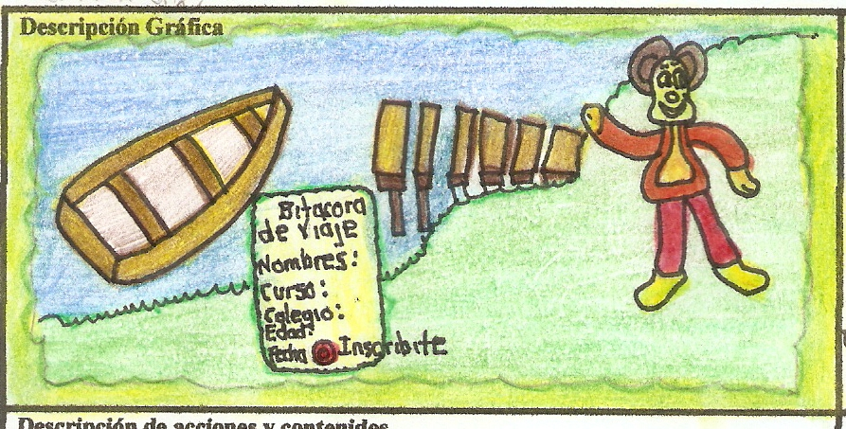
Story Board
Pantalla N° 2
Descripción Gráfica | Voz en off-Locución Matematín dice: Hola amiguitos, soy MATEMATÍN, mi misión es encontrar el gran tesoro, por eso te invito a que ingreses a mi tripulación, encada nivel aprenderemos cosas interesantes, relacionadas con los fraccionarios. ¡Acompáñame!. Llenando el siguiente formulario. Voz2 Cuando se marche dice: Vamos amiguitos…
Descripción de acciones y contenidos Aparece el fondo con el puente, la canoa en forma dinámica, posteriormente sale Matemátín moviendo los brazos, de arriba hacia abajo, mueve la cabeza y se ríe, señala con su mano la bitácora para luego pronunciar el mensaje. En el fondo hay bosque, con flores, pájaros sí es posible. Posteriormente ingresa el formulario para el diligenciamiento de datos. En la parte inferior derecha un botón que dice, “inscríbete” el cual da paso a la pantalla N° 3. Matematín se sube a la canoa y se marcha, cuando se de clic en inscríbete. | Eventos especiales Música de fondo: The Next Game. Mike Nowa. Recuperado de: http://es.melodyloops.com/search/The+next+game/ 26 de febrero de 2014 Opción 2: Sonidos de campo como agua, pájaros…

Slide 7
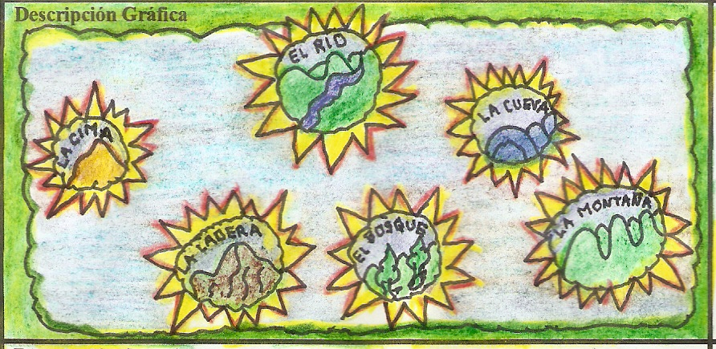
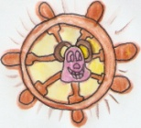
Story Board
Pantalla N° 3
Descripción Gráfica | Voz en off-Locución Matematín dice: Este es nuestro mapa de navegación, ahora selecciona el mundo al que debes ir, de acuerdo con el orden de los números. ¡Adelante amiguitos! Voz3
Descripción de acciones y contenidos Aparece cada mundo uno detrás del otro moviéndose izquierda-derecha, con números del 1 al 6 cada uno con el sol en el fondo. El título en forma circular con un color vivo. Quedando distribuidos por la pantalla. La señal del mundo al que se debe ir es un sol brillante con una mayor intensidad de luz, en este caso al mundo “El río” se amplia y se achica., el cual al dar clic le da paso a la pantalla N° 4 Matematin aparece en la parte superior derecha moviendo la cabeza, la boca, se amplía , el timón se mueve izquierda-recha y viceversa y luego dice el mensaje. | Eventos especiales Música de fondo: The Next Game. Mike Nowa. Recuperado de: http://es.melodyloops.com/search/The+next+game/ 26 de febrero de 2014 Opción 2: Sonidos de campo como agua, pájaros…
1
2
6
4
3
5

Slide 8
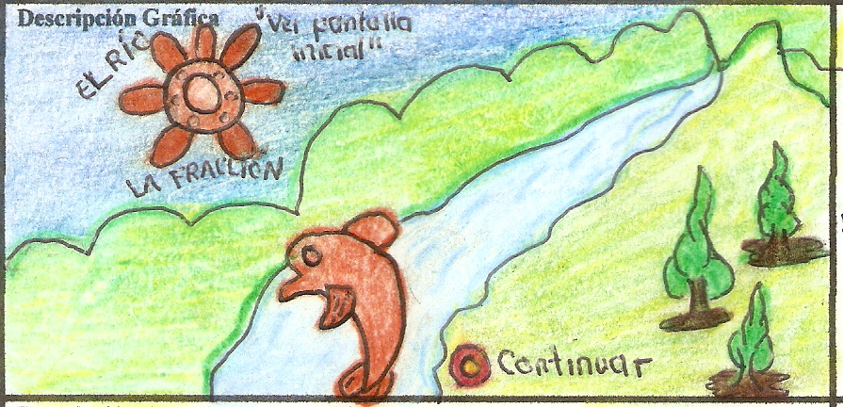
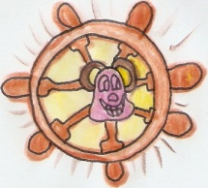
Story Board
Pantalla N° 4
Descripción Gráfica | Voz en off-Locución Matematín dice: Ahora debemos encontrar a fraccioni, mi amigo el pez, el nos guiará. Haz clic sobre el río para encontrarlo. Voz4 Fraccioni: ¿Qué desean? Voz5 Matematin: Debemos encontrar un tesoro, ¡Ayúdanos! Voz6 Fraccioni: Primero debes observar el video y luego contestar las actividades. Haz clic en continuar… Voz7
Descripción de acciones y contenidos Aparece el fondo del río, con movimiento del agua, pájaros volando, luego ingresa “Matematin “ en la parte superior derecha moviendo la cabeza, la boca, se amplía , el timón se mueve izquierda-recha y viceversa y luego dice el mensaje. También debe aparecer el nombre del mundo con su respectiva temática, sobre un timón o alrededor, se amplia y luego se achica. Aparece desde el fondo del río, “Faccioní” hacia arriba, mueve la boca, la cola y se ríe. Al dar clic en “continuar “ das paso a la pantalla N° 5 | Eventos especiales Música de fondo: The Next Game. Mike Nowa. Recuperado de: http://es.melodyloops.com/search/The+next+game/ 26 de febrero de 2014 Opción 2: Sonidos de campo como agua, pájaros…

Slide 9
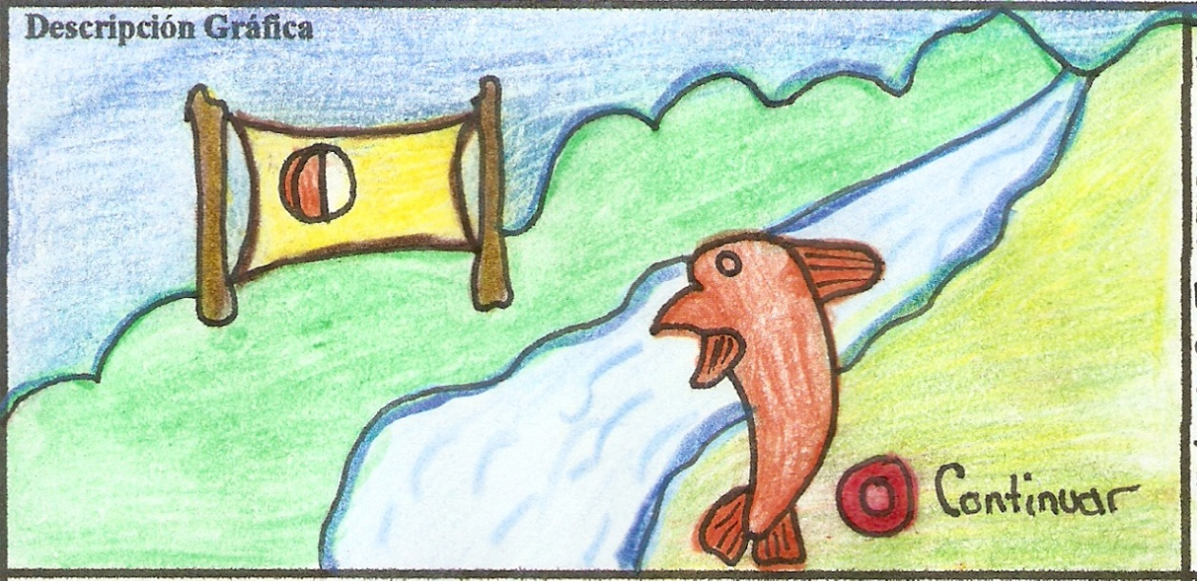
Story Board
Pantalla N° 5
Descripción Gráfica | Voz en off-Locución Fraccioni (pez): una fracción es una parte de una unidad que se ha dividido en pedacitos iguales. Los números fraccionarios nos sirven para para representar partes no enteras de cantidades. Si se está dividiendo en dos se lee medios, en tres tercios, en cuatro cuartos, en cinco quintos, en seis sextos, Luego fraccioni desaparece en el río. Voz8
Descripción de acciones y contenidos Fondo del río, agua en movimiento, arboles, montañas, pájaros volando. Aparece de arriba hacia abajo una pancarta en la que se emitirá una animación. Salen las imágenes de una chocolatina, un pan, una manzana y una pizza, las cuales se van dividiendo en partes iguales. Chocolatina se divide en medios, desparece… Pan se divide en tercios, desaparece… Manzana se divide en cuartos, desaparece Chocolatina se divide en quintos, desaparece. Pizza se divide en seis desaparece… Proceso que se debe dar a la par con la voz de “fraccioni “quien sale del río moviendo la cabeza, boca y cola. Al dar clic en “Continuar” pasa a la pantalla N° 6 | Eventos especiales Música de fondo: The Next Game. Mike Nowa. Recuperado de: http://es.melodyloops.com/search/The+next+game/ 26 de febrero de 2014 Opción 2: Sonidos de campo como agua, pájaros…

Slide 10
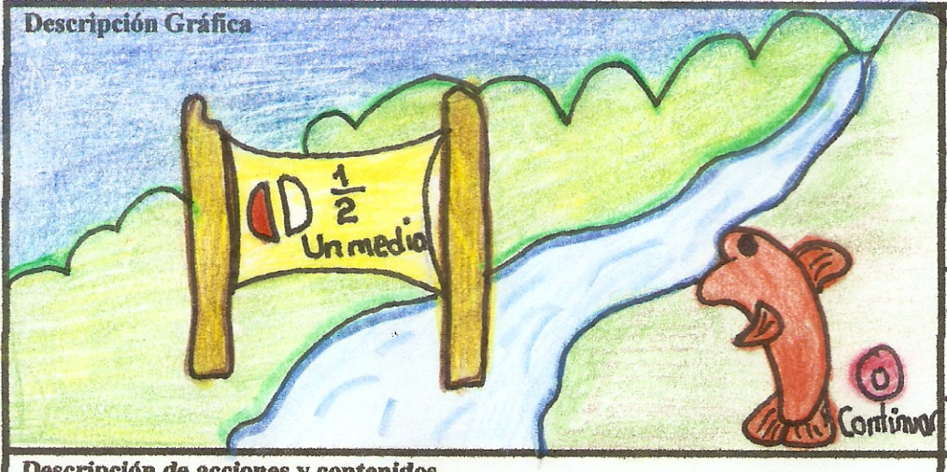
Story Board
Pantalla N° 6
Descripción Gráfica | Voz en off-Locución Fraccioni: Observa como se leen los siguientes fraccionarios: Un medio, dos tercios, un cuarto, un quinto, un sexto, un séptimo, dos octavos, tres novenos, un décimo,. A partir de once agregamos , la terminación avos, así un oncevo, un doceavo. Adelante amiguitos. Voz9
Descripción de acciones y contenidos Fondo del río, agua en movimiento, arboles, montañas., pájaros volando. Luego aparece fraccioni (pez) del fondo del río moviendo la cabeza, boca y cola quien va explicando el respectivo video. Aparece de arriba hacia una pancarta en la que se emitirá otra animación, donde van saliendo las siguientes imágenes: Pizza que se divide en dos de las cuales ½ se va, quedando en la pantalla ½ . Aparece el nombre de un medio como se observa en la imagen de la pancarta. Así continuará hasta doceavos 2/3 , ¼, 1/5, 1/6, 1/7, 2/8, 3/9, 1/10, 1/11, 1/12. Cada fraccionario aparece en forma dinámica con su respectivo nombre (ver ejemplo de la imagen de la pancarta), a la par con la voz de fraccioni. Posteriormente “fraccioni” desaparece en el fondo del río. Clic en el botón “continuar” da paso a la pantalla N° 7. | Eventos especiales Música de fondo: The Next Game. Mike Nowa. Recuperado de: http://es.melodyloops.com/search/The+next+game/ 26 de febrero de 2014 Opción 2: Sonidos de campo como agua, pájaros…

Slide 11
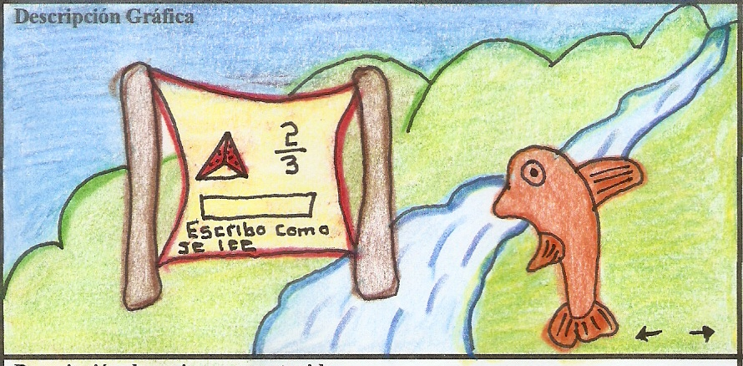
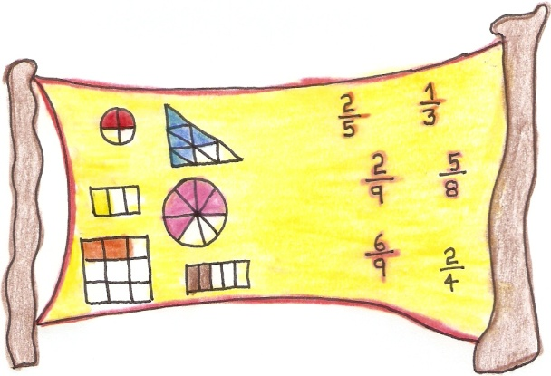
Story Board
Pantalla N° 7
Descripción Gráfica | Voz en off-Locución Fraccioni: En los siguientes ejercicios arrastra el respectivo fraccionario, sobre la imagen correspondiente. Voz10 Si está bien, fraccioni (pez)dice: “Muy bien”, ¡felicitaciones! Continua. Si está mal, pecini dice: OH NO…inténtalo de nuevo. Voz11 Voz12 Este proceso se debe dar cada vez que arrastre un fraccionario.
Descripción de acciones y contenidos Fondo del río, agua en movimiento, arboles, montañas., pájaros volando. Luego aparece fraccioni (pez) del fondo del río moviendo la cabeza, boca y cola quien va explicando el respectivo proceso. Aparece de arriba hacia abajo una pancarta con seis imágenes , donde el estudiante pueda arrastrar el fraccionario sobre la respectiva imagen. En la parte superior de la pancarta el mensaje: “Arrastra cada fraccionario sobre la imagen correspondiente”. Al final el programa emitirá el mensaje haz ganado____ puntos. Por cada ejercicio que realice bien asignar un punto. Si lo hace mal el fraccionario se devuelve a su posición. Cuando se termine de arrastrar todos los fraccionarios “fraccioni” dice el mensaje y desaparece en el fondo del río. Botón “Continuar” para dar paso a la pantalla N° 8. | Eventos especiales Música de fondo: The Next Game. Mike Nowa. Recuperado de: http://es.melodyloops.com/search/The+next+game/ 26 de febrero de 2014 Opción 2: Sonidos de campo como agua, pájaros…
Arrastra cada fraccionario sobre la imagen correspondiente
Realimentación: si realiza el proceso mal
aparece un globo con el mensaje:
“Recuerda el numerador indica las partes
tomadas (color) y el denominador las partes
en que se divide la unidad”

Slide 12
Story Board
Pantalla N° 8
Descripción Gráfica | Voz en off-Locución Matematín dice: Este es nuestro mapa de navegación, ahora selecciona el mundo al que debes ir, de acuerdo con el orden de los números. Estás a punto de encontrar el tesoro. ¡Adelante amiguitos! Voz13
Descripción de acciones y contenidos Aparece cada mundo uno detrás del otro moviéndose izquierda-derecha, con números de l 1 al 6cada uno con el sol en el fondo. El título en forma circular con un color vivo. La señal del mundo al que se debe ir es un sol brillante con una mayor intensidad de luz, en este caso al mundo “La cueva” se amplia y se achica., el cual al dar clic le da paso a la pantalla N° 9 Matematin aparece en la parte superior derecha moviendo la cabeza, la boca, se amplía , el timón se mueve izquierda-recha y viceversa y luego dice el mensaje. | Eventos especiales Música de fondo: The Next Game. Mike Nowa. Recuperado de: http://es.melodyloops.com/search/The+next+game/ 26 de febrero de 2014 Opción 2: Sonidos de campo como agua, pájaros…
1
2
6
4
3
5

Slide 13
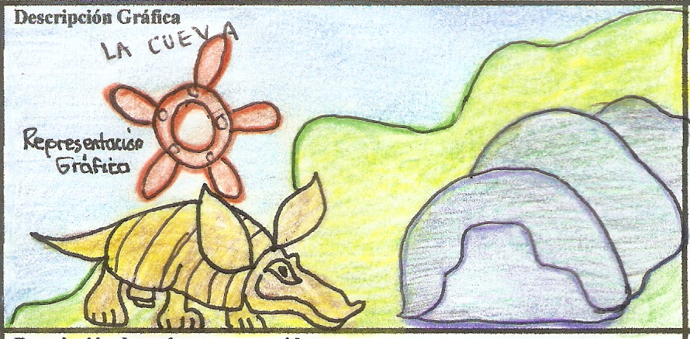
Story Board
Pantalla N° 9
Descripción Gráfica | Voz en off-Locución Matematín dice: Ahora debemos encontrar a “REPRESENTI”, mi amigo el armadillo, el nos guiará. Haz clic sobre la cueva para encontrarlo. Voz14 Representi: ¿Qué desean? Voz5 Matematin: Debemos encontrar un tesoro, ¡Ayudános! Voz6 Representi: Primero debes observar el video y luego desarrollar las actividades. Haz clic en continuar… Voz7
Descripción de acciones y contenidos Aparece el fondo de cueva, árboles, montañas, piedras, vegetación, luego ingresa “Matematin “ en la parte superior derecha moviendo la cabeza, la boca, se amplía , el timón se mueve izquierda-recha y viceversa y luego dice el mensaje. También debe aparecer el nombre del mundo con su respectiva temática, sobre un timón o alrededor, se amplia y luego se achica (ver imagen parte superior izquierda) Sale de la cueva “REPRESENTÍ”, mueve la cabeza, la boca, la cola y se ríe. Al dar clic en “continuar” das paso a la pantalla N° 10 | Eventos especiales Música de fondo: The Next Game. Mike Nowa. Recuperado de: http://es.melodyloops.com/search/The+next+game/ 26 de febrero de 2014 Opción 2: Sonidos de campo como agua, pájaros…

Slide 14
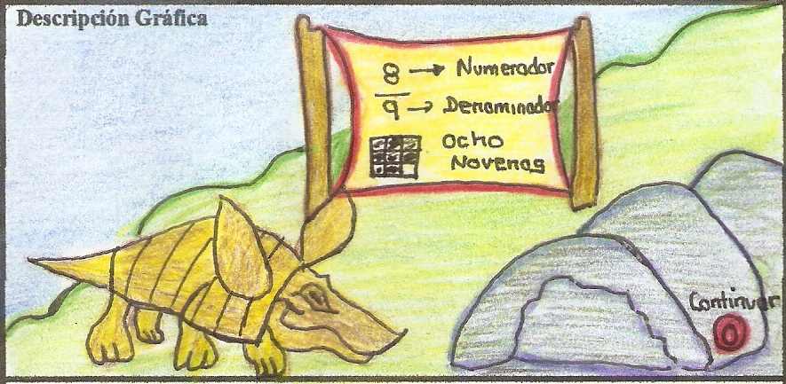
Pantalla N° 10
Story Board
Descripción Gráfica | Voz en off-Locución Representi dice: En una fracción podemos indicar dos partes, el numerador y el denominador. El numerador nos indica las partes tomadas y el denominador las partes en que se partió la unidad. Voz15
Descripción de acciones y contenidos Aparece el fondo de cueva, árboles, montañas, piedras, vegetación. Sale de la cueva “REPRESENTÍ”, mueve la cabeza, la boca, la cola y se ríe. Posteriormente aparece la pancarta de arriba hacia abajo, donde se emitirá una animación., donde aparecen en forma dinámica el fraccionario, la representación gráfica en diferentes figuras u objetos, las partes del fraccionario y el nombre del fraccionarios como aparece en la imagen de la pancarta. Así sucesivamente para los siguientes fraccionarios. 2/3, ½, 3/6, 4/8, 3/5, y 4/6. Una flecha roja titilando para indicar el numerador y luego lo mismo para indicar el denominador. A la par con la voz de representi. Después del proceso “REPRESENTI” entra a la cueva. Al dar clic en “continuar “ das paso a la pantalla N° 11 | Eventos especiales Música de fondo: The Next Game. Mike Nowa. Recuperado de: http://es.melodyloops.com/search/The+next+game/ 26 de febrero de 2014 Opción 2: Sonidos de campo como agua, pájaros… La representación gráfica de de l fraccionario en la figura geométrica se va pintando con un color vivo, cuando “REPRESENTI” DIGA” El numerador nos indica las partes tomadas.

Slide 15
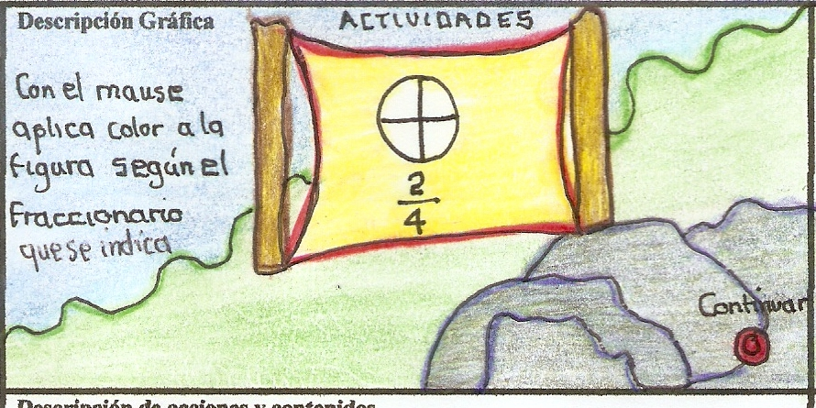
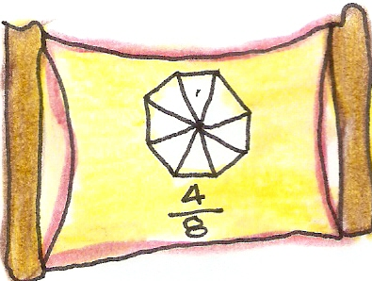
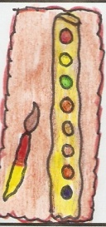

Pantalla N° 11
Story Board
Descripción Gráfica | Voz en off-Locución Representi dice: Con el mause aplica color a la figura de la pancarta según el fraccionario que se indica en la parte inferior. Voz16 Si está bien, Representi dice: “Muy bien”, ¡felicitaciones! Continua. Si está mal, representi dice: OH NO…inténtalo de nuevo. Voz11 Voz12 Este proceso se debe dar cada vez que pinte una figura.
Descripción de acciones y contenidos Aparece el fondo de cueva, árboles, montañas, piedras, vegetación. Sale de la cueva “REPRESENTÍ”, mueve la cabeza, la boca, la cola y se ríe. Posteriormente aparece la pancarta de arriba hacia abajo, donde salen los ejercicios. Aparecen en forma dinámica . En la parte superior de la pancarta la instrucción “Con el mause aplica color al número de partes que s indica en la fracción”. Alado derecho la paleta de colores. Van apareciendo los ejercicios como se indica en la imagen de la pancarta. Mensaje :Haz ganado ___puntos. Llevas___puntos en total, ¡Adelante! Al terminar un ejercicio paso automático al siguiente. Al dar clic en “OK “ das paso al siguiente ejercicio, según la gráfica de la pancarta. | Eventos especiales Música de fondo: The Next Game. Mike Nowa. Recuperado de: http://es.melodyloops.com/search/The+next+game/ 26 de febrero de 2014 Opción 2: Sonidos de campo como agua, pájaros…
Con el mause aplica color al número de partes que se indica en la fracción
Realimentación: si realiza el proceso mal
aparece un globo con el mensaje:
“Se colorean las partes que indica
el numerador de la fracción”

Slide 16
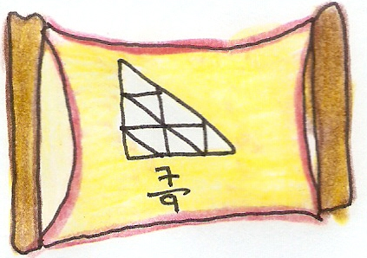
Story Board
Pantalla N° 11.1
Descripción Gráfica | Voz en off-Locución Si está bien, Representi dice: “Muy bien”, ¡felicitaciones! Continua. Si está mal, representi dice: OH NO…inténtalo de nuevo. Voz11 Voz12
Descripción de acciones y contenidos Aparece el fondo de cueva, árboles, montañas, piedras, vegetación. Sale de la cueva “REPRESENTÍ”, mueve la cabeza, la boca, la cola y se ríe. Posteriormente aparece la pancarta de arriba hacia abajo, donde salen los ejercicios. Aparecen en forma dinámica . En la parte superior de la pancarta la instrucción “Con el mause aplica color a la fígura según el fraccionario que se indica” . A lado derecho la paleta de colores. Van apareciendo los ejercicios como se indica en la imagen de la pancarta. Mensaje :Haz ganado ___puntos. Llevas___puntos en total, ¡Adelante! . Paso al siguiente ejercicio. Al dar clic en “OK “ das paso al siguiente ejercicio, según la gráfica de la pancarta. | Eventos especiales Música de fondo: The Next Game. Mike Nowa. Recuperado de: http://es.melodyloops.com/search/The+next+game/ 26 de febrero de 2014 Opción 2: Sonidos de campo como agua, pájaros…
Con el mause aplica color al número de partes que se indica en la fracción
Realimentación: si realiza el proceso mal
aparece un globo con el mensaje:
“Se colorean las partes que indica
el numerador de la fracción”

Slide 17
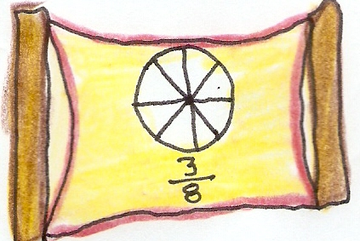
Story Board
Pantalla N° 11.2
Descripción Gráfica | Voz en off-Locución Si está bien, Representi dice: “Muy bien”, ¡felicitaciones! Continua. Si está mal, representi dice: OH NO…inténtalo de nuevo. Voz11 Voz12
Descripción de acciones y contenidos Aparece el fondo de cueva, árboles, montañas, piedras, vegetación. Sale de la cueva “REPRESENTÍ”, mueve la cabeza, la boca, la cola y se ríe. Posteriormente aparece la pancarta de arriba hacia abajo, donde salen los ejercicios. Aparecen en forma dinámica . En la parte superior de la pancarta la instrucción “Con el mause aplica color a la fígura según el fraccionario que se indica” . Alado derecho la paleta de colores. Van apareciendo los ejercicios como se indica en la imagen de la pancarta. Mensaje :Haz ganado ___puntos. Llevas___puntos en total, ¡Adelante! Después del proceso “REPRESENTI” entra a la cueva. Al dar clic en “OK “ das paso al siguiente ejercicio, según la gráfica de la pancarta. | Eventos especiales Música de fondo: The Next Game. Mike Nowa. Recuperado de: http://es.melodyloops.com/search/The+next+game/ 26 de febrero de 2014 Opción 2: Sonidos de campo como agua, pájaros…
Con el mause aplica color al número de partes que se indica en la fracción
Realimentación: si realiza el proceso mal
aparece un globo con el mensaje:
“Se colorean las partes que indica
el numerador de la fracción”

Slide 18
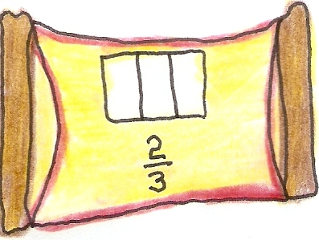
Story Board
Pantalla N° 11.3
Descripción Gráfica | Voz en off-Locución Si está bien, Representi dice: “Muy bien”, ¡felicitaciones! Continua. Si está mal, representi dice: OH NO…inténtalo de nuevo. Voz11 Voz12
Descripción de acciones y contenidos Aparece el fondo de cueva, árboles, montañas, piedras, vegetación. Sale de la cueva “REPRESENTÍ”, mueve la cabeza, la boca, la cola y se ríe. Posteriormente aparece la pancarta de arriba hacia abajo, donde salen los ejercicios. Aparecen en forma dinámica . En la parte superior de la pancarta la instrucción “Con el mause aplica color a la fígura según el fraccionario que se indica” . Alado derecho la paleta de colores. Van apareciendo los ejercicios como se indica en la imagen de la pancarta. Mensaje :Haz ganado ___puntos. Llevas___puntos en total, ¡Adelante! Paso al siguiente ejercicio. Al dar clic en “OK “ das paso al siguiente ejercicio, según la gráfica de la pancarta. | Eventos especiales Música de fondo: The Next Game. Mike Nowa. Recuperado de: http://es.melodyloops.com/search/The+next+game/ 26 de febrero de 2014 Opción 2: Sonidos de campo como agua, pájaros…
Con el mause aplica color al número de partes que se indica en la fracción
Realimentación: si realiza el proceso mal
aparece un globo con el mensaje:
“Se colorean las partes que indica
el numerador de la fracción”

Slide 19
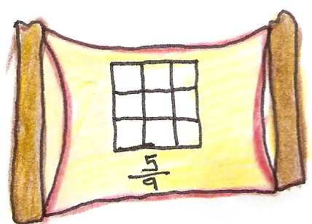
Story Board
Pantalla N° 11.4
Descripción Gráfica | Voz en off-Locución Si está binen, Representi dice: “Muy bien”, ¡felicitaciones! Continua. Si está mal, representi dice: OH NO…inténtalo de nuevo. Voz11 Voz12 ¡FELICITACIONES! Clic en continuar Voz21
Descripción de acciones y contenidos Aparece el fondo de cueva, árboles, montañas, piedras, vegetación. Sale de la cueva “REPRESENTÍ”, mueve la cabeza, la boca, la cola y se ríe. Posteriormente aparece la pancarta de arriba hacia abajo, donde salen los ejercicios. Aparecen en forma dinámica . En la parte superior de la pancarta la instrucción “Con el mause aplica color al número de partes que s indica en la fracción” . Alado derecho la paleta de colores. Van apareciendo los ejercicios como se indica en la imagen de la pancarta. Mensaje :Haz ganado ___puntos. Llevas___puntos en total, ¡Adelante! Paso al siguiente ejercicio. Finalmente “Representi” entra en la cueva. Al dar clic en “continuar “ das paso a la pantalla N° 12 | Eventos especiales Música de fondo: The Next Game. Mike Nowa. Recuperado de: http://es.melodyloops.com/search/The+next+game/ 26 de febrero de 2014 Opción 2: Sonidos de campo como agua, pájaros…
Con el mause aplica color al número de partes que se indica en la fracción
Realimentación: si realiza el proceso mal
aparece un globo con el mensaje:
“Se colorean las partes que indica
el numerador de la fracción”

Slide 20
Story Board
Pantalla N° 12
Descripción Gráfica | Voz en off-Locución Matematín dice: Este es nuestro mapa de navegación, ahora selecciona el mundo al que debes ir, de acuerdo con el orden de los números. Estás a punto de encontrar el tesoro. ¡Adelante amiguitos! Voz13
Descripción de acciones y contenidos Aparece cada mundo uno detrás del otro moviéndose izquierda-derecha, con números de l 1 al 6 cada uno con el sol en el fondo. El título en forma circular con un color vivo. La señal del mundo al que se debe ir es un sol brillante con una mayor intensidad de luz, en este caso al mundo “La montaña” se amplia y se achica., el cual al dar clic le da paso a la pantalla N° 13 Matematin aparece en la parte superior derecha moviendo la cabeza, la boca, se amplía , el timón se mueve izquierda-recha y viceversa y luego dice el mensaje. | Eventos especiales Música de fondo: The Next Game. Mike Nowa. Recuperado de: http://es.melodyloops.com/search/The+next+game/ 26 de febrero de 2014 Opción 2: Sonidos de campo como agua, pájaros…
1
2
6
4
3
5

Slide 21
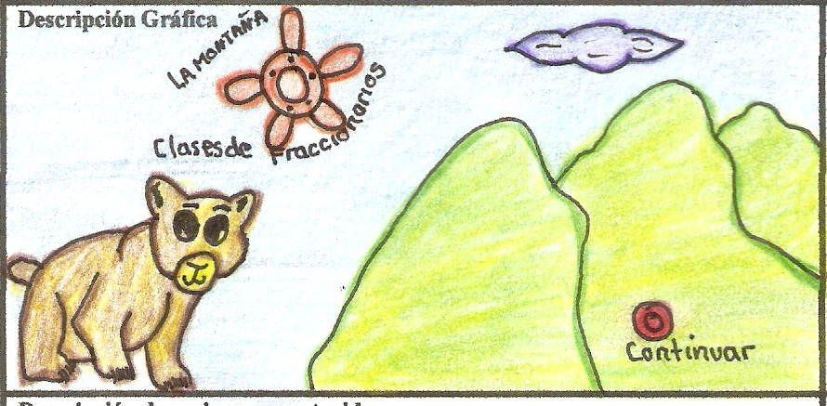
Story Board
Pantalla N° 13
Descripción Gráfica | Voz en off-Locución Matematín dice: Ahora debemos encontrar a “OSÍN”, mi amigo el oso, el nos guiará. Haz clic sobre la montaña para encontrarlo. Voz23 Osín: ¿Qué desean? Voz5 Matematin: Debemos encontrar un tesoro, ¡Ayudános! Voz6 Osín: Primero debes observar el video y luego desarrollar las actividades. Haz clic en continuar… Voz7
Descripción de acciones y contenidos Aparece el fondo de la montaña, árboles, montaña alta, piedras, vegetación, pájaros volando, luego ingresa “Matematin “ en la parte superior derecha moviendo la cabeza, la boca, se amplía , el timón se mueve izquierda-recha y viceversa y luego dice el mensaje. También debe aparecer el nombre del mundo con su respectiva temática, sobre un timón o alrededor, se amplia y luego se achica (ver imagen parte superior izquierda) Sale del bosque “OSÍN”, mueve la cabeza, la boca, la cola y se ríe. Al dar clic en “continuar “ das paso a la pantalla N° 14 | Eventos especiales Música de fondo: The Next Game. Mike Nowa. Recuperado de: http://es.melodyloops.com/search/The+next+game/ 26 de febrero de 2014 Opción 2: Sonidos de campo como agua, pájaros…

Slide 22
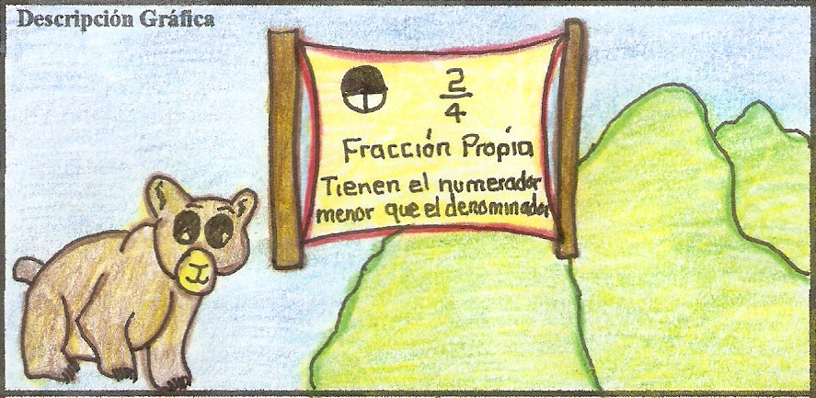
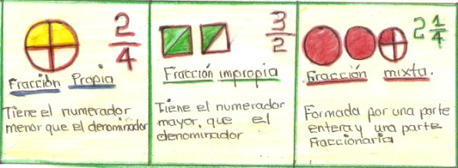
Story Board
Pantalla N° 14
Descripción Gráfica | Voz en off-Locución Osín: Una fracción propia es aquella que tiene el numerador menor que el denominador. Dos cuartos. Una fracción impropia es aquella que tiene el numerador mayor que el denominador. Tres medios Una fracción mixta es aquella que está formada por una parte entera y una fraccionaria. Dos enteros un cuarto. Adelante, amiguitos… Voz17
Descripción de acciones y contenidos Aparece el fondo de la montaña, árboles, montaña alta, piedras, vegetación. Sale del bosque “OSÍN”, mueve la cabeza, la boca, la cola y se ríe. Aparece la pancarta de arriba hacia abajo donde van apareciendo fraccionarios propios, impropio, mixto, con su respectiva representación gráfica y nombre en forma animada, como aparece en la imagen de la pancarta. Van saliendo a la par con la voz. Al final del proceso “Osín” entra en el bosque. 2/4, 3/2 , Al dar clic en el botón “continuar “ das paso a la pantalla N° 15 | Eventos especiales Música de fondo: The Next Game. Mike Nowa. Recuperado de: http://es.melodyloops.com/search/The+next+game/ 26 de febrero de 2014 Opción 2: Sonidos de campo como agua, pájaros…

Slide 23
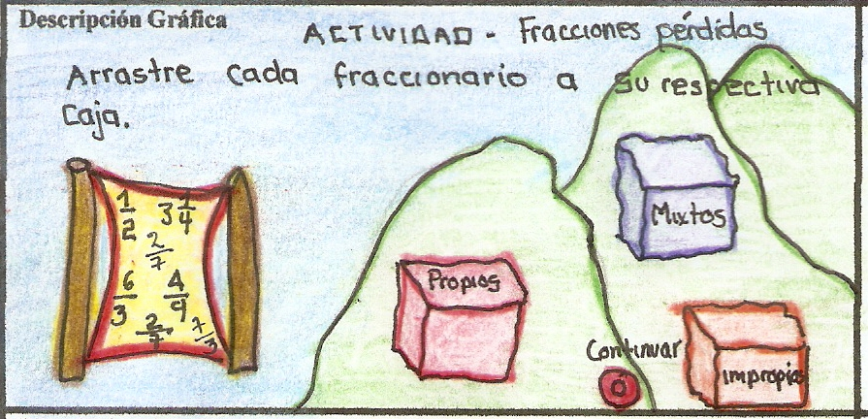
Story Board
Pantalla N° 15
Descripción Gráfica | Voz en off-Locución No hay voz, el estudiante debe leer la instrucción.
Descripción de acciones y contenidos Aparece el fondo de la montaña, árboles, montaña alta, piedras, vegetación. Sale del bosque “OSÍN”, mueve la cabeza, la boca, la cola y se ríe. Aparece la pancarta de arriba hacia abajo donde sale la pancarta con siete (7) ejercicios, para que el estudiante con el mause los arrastre a la respectiva caja. En la parte superior de la pancarta la instrucción “Fracciones perdidas, arrastre cada fraccionarios a la caja donde corresponde”. Si arrastra el fraccionario a la caja donde no corresponda que se devuelva . MENSAJE: Haz ganado____puntos, en total llevas___puntos. ¡Adelante! El mensaje se va ampliando. A cada ejercicio asignar un punto. Al final del proceso “Osín” entra en el bosque. Al dar clic en “continuar “ das paso a la pantalla N° 16 | Eventos especiales Música de fondo: The Next Game. Mike Nowa. Recuperado de: http://es.melodyloops.com/search/The+next+game/ 26 de febrero de 2014 Opción 2: Sonidos de campo como agua, pájaros… Que en la pantalla salga mensaje de: Muy bien- No, no, no… según lo realizado.
Realimentación: si realiza el proceso mal
aparece un globo con el mensaje:
“Recuerda fraccionario propio el que tiene
el numerador menor, fraccionario impropio
el que tiene el numerador mayor
y fraccionario impropio el que esta formado
por una parte entera y un fraccionario”

Slide 24
Story Board
Pantalla N° 16
Descripción Gráfica | Voz en off-Locución Matematín dice: Este es nuestro mapa de navegación, ahora selecciona el mundo al que debes ir, de acuerdo con el orden de los números. Estás a punto de encontrar el tesoro. ¡Adelante amiguitos! Voz13
Descripción de acciones y contenidos Aparece cada mundo uno detrás del otro moviéndose izquierda-derecha, con números de l 1 al 6 cada uno con el sol en el fondo. El título en forma circular con un color vivo. La señal del mundo al que se debe ir es un sol brillante con una mayor intensidad de luz, en este caso “El bosque” se amplia y se achica., el cual al dar clic le da paso a la pantalla N° 17. Matematin aparece en la parte superior derecha moviendo la cabeza, la boca, se amplía , el timón se mueve izquierda-recha y viceversa y luego dice el mensaje. | Eventos especiales Música de fondo: The Next Game. Mike Nowa. Recuperado de: http://es.melodyloops.com/search/The+next+game/ 26 de febrero de 2014 Opción 2: Sonidos de campo como agua, pájaros…
1
2
6
4
3
5

Slide 25
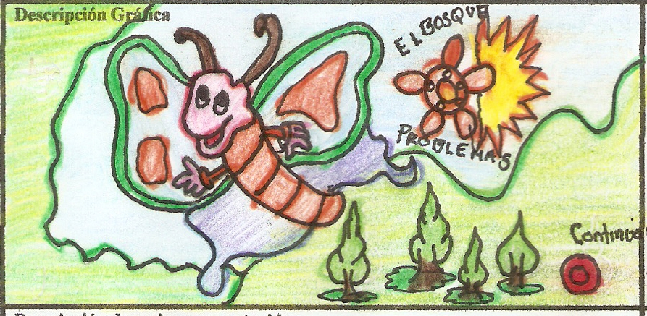

Story Board
Pantalla N° 17
Descripción Gráfica | Voz en off-Locución Matematín dice: Ahora debemos encontrar a problemín, mi amiga la mariposa, ella nos guiará. Haz clic sobre la vegetación para encontrarla. Voz24 Problemín: ¿Qué desean? Voz5 Matematin: Debemos encontrar un tesoro, ¡Ayúdanos! Voz6 Problemin: Primero debemos solucionar los problemas que se presentan a continuación. Adelante falta muy poco… Voz27
Descripción de acciones y contenidos Aparece el fondo del BOSQUE, árboles, montaña, vegetación, bosque, pájaros volando, luego ingresa “Matematin “ en la parte superior derecha moviendo la cabeza, la boca, se amplía , el timón se mueve izquierda-recha y viceversa y luego dice el mensaje. También debe aparecer el nombre del mundo con su respectiva temática, sobre un timón o alrededor, se amplia y luego se achica (ver imagen parte superior derecha) Aparece desde el fondo “problemín”, una mariposa que mueve la boca, las alas , se mueve por la pantalla, se estaciona y se ríe. Al dar clic en “continuar “ das paso a la pantalla N° 17.1 | Eventos especiales Música de fondo: The Next Game. Mike Nowa. Recuperado de: http://es.melodyloops.com/search/The+next+game/ 26 de febrero de 2014 Opción 2: Sonidos de campo como agua, pájaros…

Slide 26
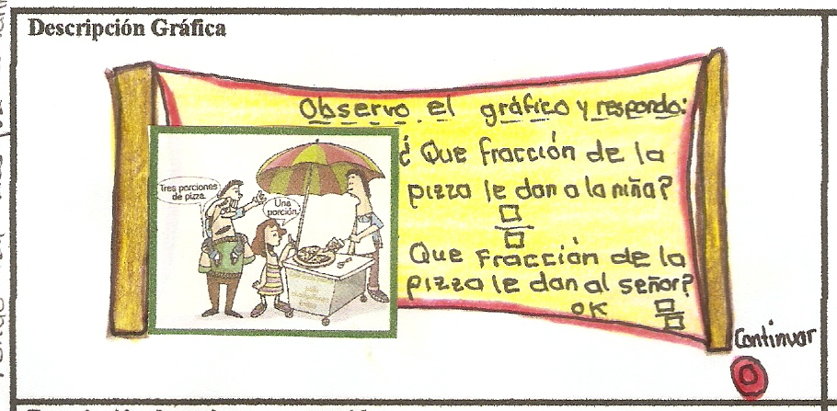
Story Board
Pantalla N° 17.1
Descripción Gráfica | Voz en off-Locución No hay voz
Descripción de acciones y contenidos Aparece el fondo del BOSQUE, árboles, montaña, vegetación, bosque, ingresa matematín al lado derecho moviendo la cabeza, la boca y los brazos, colgado de un árbol. Aparece desde el fondo “problemín”, una mariposa que mueve la boca, las alas , se mueve por la pantalla, se estaciona y se ríe. Ingresa la pantalla de arriba hacia abajo en la que describe el problema a desarrollar. Una caja para que el estudiante escriba la respuesta. Hay un botón “OK” para confirmar la respuesta. El programa emitirá el mensaje: Felicitaciones, Haz ganado____punto, Levas en total____puntos. ¡Adelante!. Asiganar un punto a cada ejercicio. Al dar clic en “OK” pasa al siguiente ejercicio que aparece en la pancarta | Eventos especiales Música de fondo: The Next Game. Mike Nowa. Recuperado de: http://es.melodyloops.com/search/The+next+game/ 26 de febrero de 2014 Opción 2: Sonidos de campo como agua, pájaros… Los mensajes aparecen se amplían en forma dinámica. Si das clic en “OK” y la respuesta es incorrecta, MENSAJE: No, no, no… En forma dinámica.
1
4
3
4

Slide 27
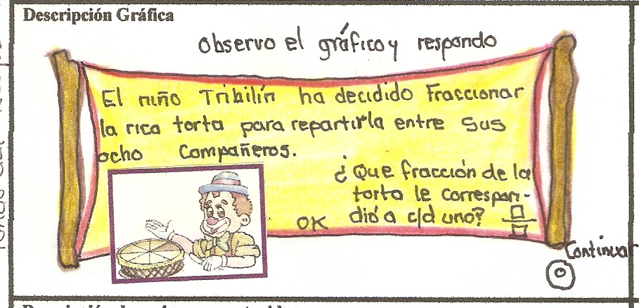
Story Board
Pantalla N° 17.2
Descripción Gráfica | Voz en off-Locución No hay voz
Descripción de acciones y contenidos Aparece el fondo del BOSQUE, árboles, montaña, vegetación, bosque, ingresa matematín al lado derecho moviendo la cabeza, la boca y los brazos, colgado de un árbol. Aparece desde el fondo “problemín”, una mariposa que mueve la boca, las alas , se mueve por la pantalla, se estaciona y se ríe. Ingresa la pantalla de arriba hacia abajo en la que describe el problema a desarrollar. Una caja para que el estudiante escriba la respuesta. Hay un botón “OK” para confirmar la respuesta. El programa emitirá el mensaje: Felicitaciones, Haz ganado____punto, Levas en total____puntos. ¡Adelante!. Asiganar un punto a cada ejercicio. Al dar clic en “OK” pasa al siguiente ejercicio que aparece en la pancarta | Eventos especiales Música de fondo: The Next Game. Mike Nowa. Recuperado de: http://es.melodyloops.com/search/The+next+game/ 26 de febrero de 2014 Opción 2: Sonidos de campo como agua, pájaros… Los mensajes aparecen se amplían en forma dinámica. Si das clic en “OK” y la respuesta es incorrecta, MENSAJE: No, no, no… En forma dinámica.
1
8

Slide 28
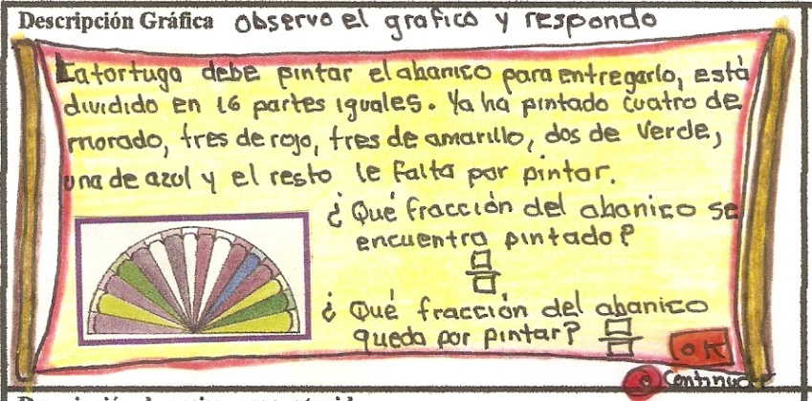
Story Board
Pantalla N° 17.3
Descripción Gráfica | Voz en off-Locución No hay voz
Descripción de acciones y contenidos Aparece el fondo del BOSQUE, árboles, montaña, vegetación, bosque, ingresa matematín al lado derecho moviendo la cabeza, la boca y los brazos, colgado de un árbol. Aparece desde el fondo “problemín”, una mariposa que mueve la boca, las alas , se mueve por la pantalla, se estaciona y se ríe. Ingresa la pantalla de arriba hacia abajo en la que describe el problema a desarrollar. Una caja para que el estudiante escriba la respuesta. Hay un botón “OK” para confirmar la respuesta. El programa emitirá el mensaje: Felicitaciones, Haz ganado____punto, Levas en total____puntos. ¡Adelante!. Asiganar un punto a cada ejercicio. Al dar clic en “Continuar” das paso a la pantalla N° 18 | Eventos especiales Música de fondo: The Next Game. Mike Nowa. Recuperado de: http://es.melodyloops.com/search/The+next+game/ 26 de febrero de 2014 Opción 2: Sonidos de campo como agua, pájaros…
13
16
3
16

Slide 29
Story Board
Pantalla N° 18
Descripción Gráfica | Voz en off-Locución Matematín dice: Este es nuestro mapa de navegación, ahora selecciona el mundo al que debes ir, de acuerdo con el orden de los números. Estás a punto de encontrar el tesoro. ¡Adelante amiguitos! Voz13
Descripción de acciones y contenidos Aparece cada mundo uno detrás del otro moviéndose izquierda-derecha, con números de l 1 al 6 cada uno con el sol en el fondo. El título en forma circular con un color vivo. La señal del mundo al que se debe ir es un sol brillante con una mayor intensidad de luz, en este caso “La ladera” se amplía y se achica., el cual al dar clic le da paso a la pantalla N° 19. Matematin aparece en la parte superior derecha moviendo la cabeza, la boca, se amplía , el timón se mueve izquierda-recha y viceversa y luego dice el mensaje. | Eventos especiales Música de fondo: The Next Game. Mike Nowa. Recuperado de: http://es.melodyloops.com/search/The+next+game/ 26 de febrero de 2014 Opción 2: Sonidos de campo como agua, pájaros…
1
2
6
4
3
5

Slide 30
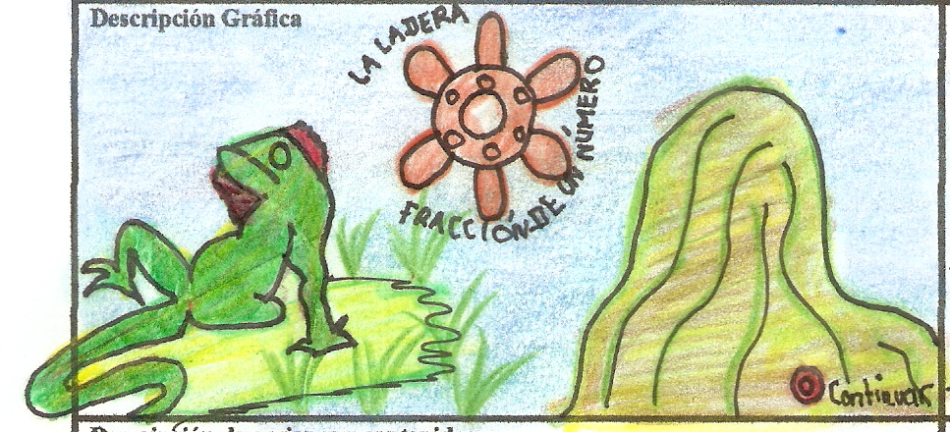

Story Board
Pantalla N° 19
Descripción Gráfica | Voz en off-Locución Matematín dice: Ahora debemos encontrar a “iguanín”, mi amiga la iguana, ella nos guiará. Haz clic sobre la ladera para encontrarla. Voz 25 Iguanin: ¿Qué desean? Voz5 Matematin: Debemos encontrar un tesoro, ¡Ayúdanos! Voz6 Iguanin: Primero debemos observar el video y desarrollar las actividades que se presentan a continuación. Adelante falta muy poco… Voz22
Descripción de acciones y contenidos Aparece el fondo del “LA LADERA”, montaña, vegetación, piedras, arena, pájaros volando, luego ingresa “Matematin “ en la parte superior derecha moviendo la cabeza, la boca, se amplía , el timón se mueve izquierda-recha y viceversa y luego dice el mensaje. También debe aparecer el nombre del mundo con su respectiva temática, sobre un timón o alrededor, se amplia y luego se achica (ver imagen parte superior izquierda) Aparece desde el fondo “iguanín”, una lagartija que mueve la boca, la cola , se arrastra, se estaciona y se ríe. Al dar clic en “continuar “ das paso a la pantalla N° 19.1 | Eventos especiales Música de fondo: The Next Game. Mike Nowa. Recuperado de: http://es.melodyloops.com/search/The+next+game/ 26 de febrero de 2014 Opción 2: Sonidos de campo como agua, pájaros…

Slide 31
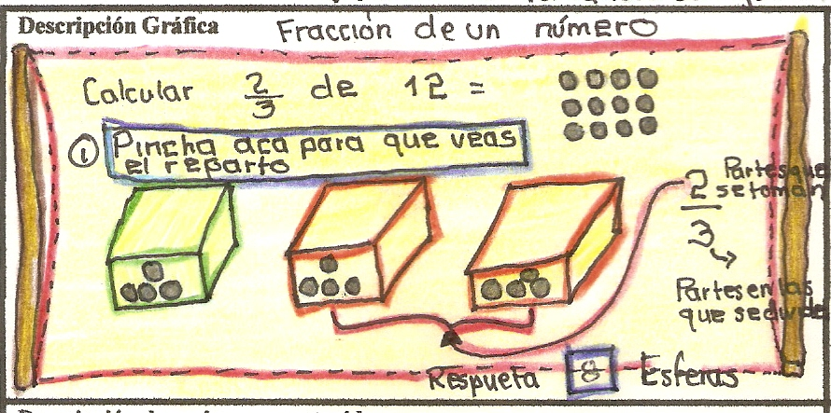
Story Board
Pantalla N° 19.1
Descripción Gráfica | Voz en off-Locución Iguanín: Reparta las esferas de color gris en las cajas de manera que quede en cada caja la misma cantidad. Luego observe el numerador de la fracción que indica el número de cajas que debemos tomar, después cuente las esferas de las cajas tomadas que señala la flecha de color rojo. Voz18 Proceso que va a la par con el video.
Descripción de acciones y contenidos Aparece el fondo del “LA LADERA”, montaña, vegetación, piedras, arena, pájaros volando. Ingresa una pancarta de arriba hacia abajo donde se emitirá una animación, donde se demuestra el respectivo reparto y la respuesta de acuerdo con las cajas que se toman. Una llave de color tojo que indica las cajas que se toman. Al lado derecho la explicación del fraccionario como está en la imagen. Aparece desde el fondo “iguanín”, una lagartija que mueve la boca, la cola , se arrastra, se estaciona y se ríe. Explica el video. Al dar clic en “continuar “ das paso a la pantalla N° 19.2 | Eventos especiales Música de fondo: The Next Game. Mike Nowa. Recuperado de: http://es.melodyloops.com/search/The+next+game/ 26 de febrero de 2014 Opción 2: Sonidos de campo como agua, pájaros…

Slide 32
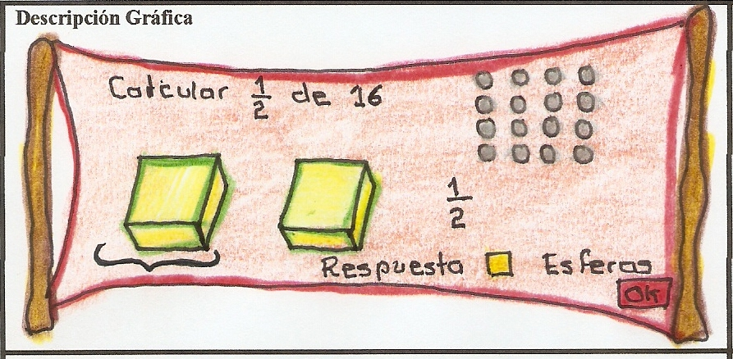
Story Board
Pantalla N° 19.2
Descripción Gráfica | Voz en off-Locución Voz18
Descripción de acciones y contenidos Aparece el fondo del “LA LADERA”, montaña, vegetación, piedras, arena., pájaros volando. Aparece desde el fondo “iguanín”, una lagartija que mueve la boca, la cola, se arrastra, se estaciona y se ríe. Pancarta en la que se describe el ejercicio a realizar. En la parte superior de la pancarta la instrucción “Realice el reparto de las esferas en las cajas, arrastrándolas con el mause. Las cajas deben ser del mismo tamaño. Cuando el estudiante realice el ejercicio clic en “OK” para confirmar la respuesta. Poner una caja para escribir la respuesta con número . La respuesta es 8 esferas. MENSAJE: Haz ganado___puntos, Llevas en total___puntos. ¡Adelante ! Al dar clic en “OK “ das paso al siguiente ejercicio. Si realiza un ejercicio mal, brindar la oportunidad de ver nuevamente la animación de la pantalla N° 19,1 | Eventos especiales Música de fondo: The Next Game. Mike Nowa. Recuperado de: http://es.melodyloops.com/search/The+next+game/ 26 de febrero de 2014 Opción 2: Sonidos de campo como agua, pájaros… Si das clic en “OK” y la respuesta es incorrecta, MENSAJE EN UN GLOBO: ¡No, no, no… Vuelve a intentarlo1! Lo regresa a la animación. Pantalla (19.1). Posteriormente va a la respectiva actividad.
8

Slide 33
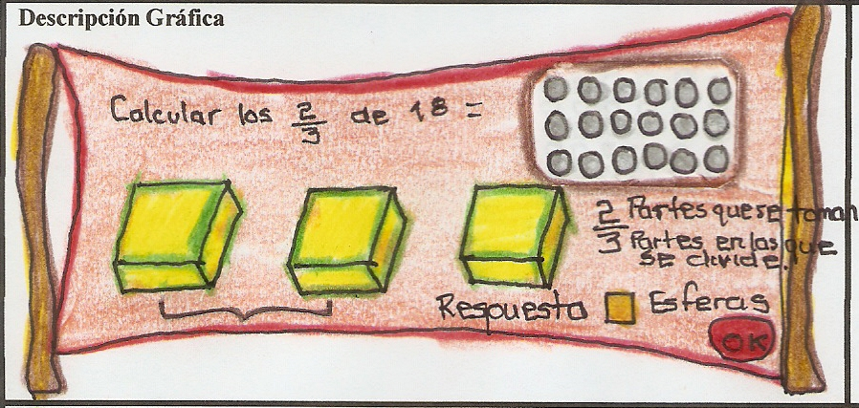
Story Board
Pantalla N° 19.3
Descripción Gráfica | Voz en off-Locución Voz18
Descripción de acciones y contenidos Aparece el fondo del “LA LADERA”, montaña, vegetación, piedras, arena. Aparece desde el fondo “iguanín”, una lagartija que mueve la boca, la cola, se arrastra, se estaciona y se ríe. Pancarta en la que se describe el ejercicio a realizar. En la parte superior de la pancarta la instrucción “Realice el reparto de las esferas en las cajas, arrastrándolas con el mause. Las cajas deben ser del mismo tamaño. Cuando el estudiante realice el ejercicio clic en “OK” para confirmar la respuesta. Poner una caja para escribir la respuesta con número. MENSAJE: Haz ganado___puntos, Llevas en total___puntos. ¡Adelante ! Al dar clic en “OK “ das paso al siguiente ejercicio. | Eventos especiales Música de fondo: The Next Game. Mike Nowa. Recuperado de: http://es.melodyloops.com/search/The+next+game/ 26 de febrero de 2014 Opción 2: Sonidos de campo como agua, pájaros… Si das clic en “OK” y la respuesta es incorrecta, MENSAJE EN UN GLOBO: ¡No, no, no… Vuelve a intentarlo1! Lo regresa a la animación. Pantalla (19.1) Posteriormente va a la respectiva actividad.
12

Slide 34
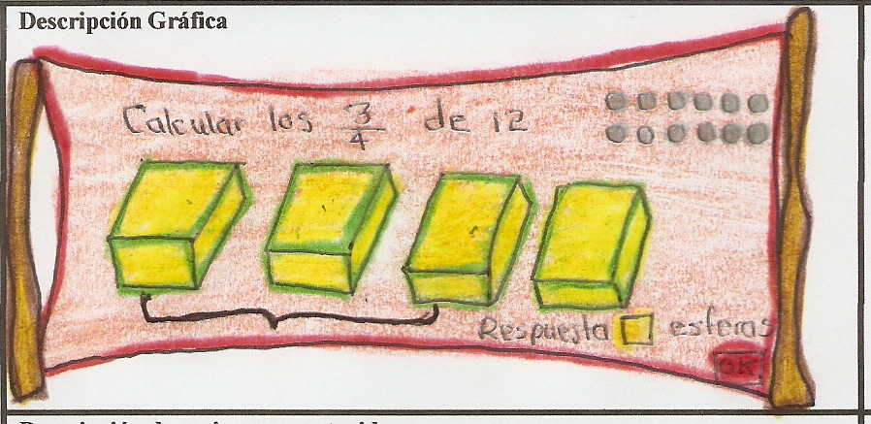
Story Board
Pantalla N° 19.4
Descripción Gráfica | Voz en off-Locución Voz18
Descripción de acciones y contenidos Aparece el fondo del “LA LADERA”, montaña, vegetación, piedras, arena. Aparece desde el fondo “iguanín”, una lagartija que mueve la boca, la cola, se arrastra, se estaciona y se ríe. Pancarta en la que se describe el ejercicio a realizar. En la parte superior de la pancarta la instrucción “Realice el reparto de las esferas en las cajas, arrastrándolas con el mause. Las cajas deben ser del mismo tamaño. Cuando el estudiante realice el ejercicio clic en “OK” para confirmar la respuesta. Poner una caja para escribir la respuesta con número. La respuesta es 9 esferas. MENSAJE: Haz ganado___puntos, Llevas en total___puntos. ¡Adelante ! Al dar clic en “OK “ das paso a la pantalla 20. | Eventos especiales Música de fondo: The Next Game. Mike Nowa. Recuperado de: http://es.melodyloops.com/search/The+next+game/ 26 de febrero de 2014 Opción 2: Sonidos de campo como agua, pájaros… Si das clic en “OK” y la respuesta es incorrecta, MENSAJE EN UN GLOBO: ¡No, no, no… Vuelve a intentarlo1! Lo regresa a la animación. Pantalla (19.1). Posteriormente va a la respectiva actividad.
9

Slide 35
Story Board
Pantalla N° 20
Descripción Gráfica | Voz en off-Locución Matematín dice: Este es nuestro mapa de navegación, ahora selecciona el mundo al que debes ir, de acuerdo con el orden de los números. Estás a punto de encontrar el tesoro. ¡Adelante amiguitos! Voz13
Descripción de acciones y contenidos Aparece cada mundo uno detrás del otro moviéndose izquierda-derecha, con números de l 1 al 6 cada uno con el sol en el fondo. El título en forma circular con un color vivo. La señal del mundo al que se debe ir es un sol brillante con una mayor intensidad de luz, en este caso “La cima” se amplía y se achica., el cual al dar clic le da paso a la pantalla N° 21. Matematin aparece en la parte superior derecha moviendo la cabeza, la boca, se amplía , el timón se mueve izquierda-recha y viceversa y luego dice el mensaje. | Eventos especiales Música de fondo: The Next Game. Mike Nowa. Recuperado de: http://es.melodyloops.com/search/The+next+game/ 26 de febrero de 2014 Opción 2: Sonidos de campo como agua, pájaros…
1
2
6
4
3
5

Slide 36
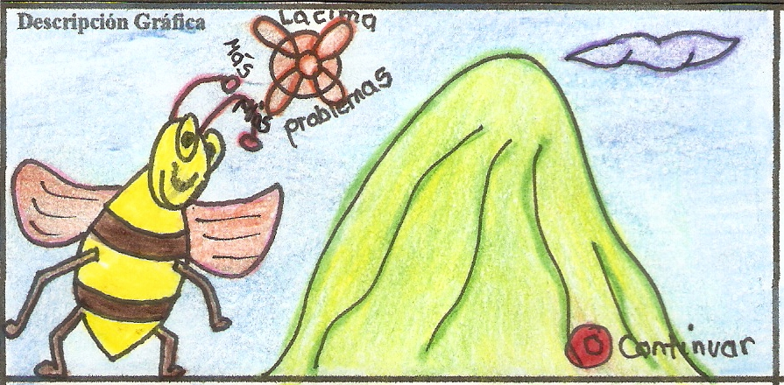
Story Board
Pantalla N° 21
Descripción Gráfica | Voz en off-Locución Abejín: ahora juguemos a solucionar problemas con los números fraccionarios, ¡Adelante! Ya casi encuentras el tesoro. Voz19
Descripción de acciones y contenidos Aparece el fondo del “LA CIMA”, montaña alta, vegetación, piedras, bosque, pájaros volando. luego ingresa “Matematin “ en la parte superior derecha moviendo la cabeza, la boca, se amplía , el timón se mueve izquierda-recha y viceversa y luego dice el mensaje. También debe aparecer el nombre del mundo con su respectiva temática, sobre un timón o alrededor, se amplia y luego se achica (ver imagen parte superior izquierda) Aparece desde el fondo “abejín”, una abeja que mueve la boca, las alas, se desplaza por la pantalla, se estaciona y se ríe. Un mensaje en la parte superior que dice “JUGUEMOS A SOLUCIONAR PROBLEMAS”, el cual se amplia en forma dinámica. Al dar clic en “continuar “ das paso a la pantalla N° 21.1 | Eventos especiales Música de fondo: The Next Game. Mike Nowa. Recuperado de: http://es.melodyloops.com/search/The+next+game/ 26 de febrero de 2014 Opción 2: Sonidos de campo como agua, pájaros…

Slide 37
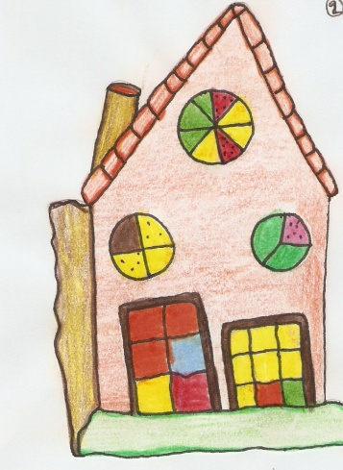
Story Board
Pantalla N° 21.1
Descripción Gráfica | Voz en off-Locución No hay voz
Descripción de acciones y contenidos Aparece el fondo del “LA CIMA”, montaña alta, vegetación, piedras, bosque. Aparece desde el fondo “abejín”, una abeja que mueve la boca, la cola, se desplaza por la pantalla, se estaciona y se ríe. Pancarta que ingresa de arriba hacia abajo, en la que se describe el ejercicio a realizar, en la parte del lado izquierdo “LA CASONA”. En la parte superior de la pancarta la instrucción “Selecciona la respuesta correcta”. Cuando el estudiante realice el ejercicio clic en “OK” para confirmar la respuesta. La respuesta correcta es 3/6. MENSAJE: Haz ganado___puntos, Llevas en total___puntos. ¡Adelante !. Asinar un punto por cada ejercicio realizado correctamente. Al dar clic en “OK “ das paso al siguiente ejercicio. | Eventos especiales Música de fondo: The Next Game. Mike Nowa. Recuperado de: http://es.melodyloops.com/search/The+next+game/ 26 de febrero de 2014 Opción 2: Sonidos de campo como agua, pájaros… Realimentación: si realiza el proceso mal aparece un globo con el mensaje: “Recuerda el numerador indica las partes tomadas (color) y el denominador las partes en que se divide la unidad”
Selecciona la respuesta correcta
¿Qué fracción de los vidrios de la puerta de la izquierda de la casona son anaranjados?
OK
La respuesta correcta es 3/6

Slide 38
Story Board
Pantalla N° 21.2
Descripción Gráfica | Voz en off-Locución No hay voz
Descripción de acciones y contenidos Aparece el fondo del “LA CIMA”, montaña alta, vegetación, piedras, bosque. Aparece desde el fondo “abejín”, una abeja que mueve la boca, la cola, se desplaza por la pantalla, se estaciona y se ríe. Pancarta que ingresa de arriba hacia abajo, en la que se describe el ejercicio a realizar, en laparte del lado izquierdo “LA CASONA”. En la parte superior de la pancarta la instrucción “Selecciona la respuesta correcta”. Cuando el estudiante realice el ejercicio clic en “OK” para confirmar la respuesta. La respuesta correcta es 2/8. MENSAJE: Haz ganado___puntos, Llevas en total___puntos. ¡Adelante ! Al dar clic en “OK “ das paso al siguiente ejercicio. | Eventos especiales Música de fondo: The Next Game. Mike Nowa. Recuperado de: http://es.melodyloops.com/search/The+next+game/ 26 de febrero de 2014 Opción 2: Sonidos de campo como agua, pájaros… Realimentación: si realiza el proceso mal aparece un globo con el mensaje: “Recuerda el numerador indica las partes tomadas (color) y el denominador las partes en que se divide la unidad”
Selecciona la respuesta correcta
¿Qué fracción de los vidrios de la ventana de arriba de la casona son rojos?
2/8 4/8
1/8 3/8
OK
La respuesta correcta es 2/8

Slide 39
Story Board
Pantalla N° 21.3
Descripción Gráfica | Voz en off-Locución No hay voz
Descripción de acciones y contenidos Aparece el fondo del “LA CIMA”, montaña alta, vegetación, piedras, bosque. Aparece desde el fondo “abejín”, una abeja que mueve la boca, la cola, se desplaza por la pantalla, se estaciona y se ríe. Pancarta que ingresa de arriba hacia abajo, en la que se describe el ejercicio a realizar, en laparte del lado izquierdo “LA CASONA”. En la parte superior de la pancarta la instrucción “Selecciona la respuesta correcta”. Cuando el estudiante realice el ejercicio clic en “OK” para confirmar la respuesta. La respuesta correcta es 2/3 MENSAJE: Haz ganado___puntos, Llevas en total___puntos. ¡Adelante ! Al dar clic en “OK “ das paso al siguiente ejercicio. | Eventos especiales Música de fondo: The Next Game. Mike Nowa. Recuperado de: http://es.melodyloops.com/search/The+next+game/ 26 de febrero de 2014 Opción 2: Sonidos de campo como agua, pájaros… Realimentación: si realiza el proceso mal aparece un globo con el mensaje: “Recuerda el numerador indica las partes tomadas (color) y el denominador las partes en que se divide la unidad”
Selecciona la respuesta correcta
¿Qué fracción de los vidrios de la ventana de la derecha de la casona son verdes?
1/3 4/3
2/3 5/3
OK
La respuesta correcta es 2/3

Slide 40
Story Board
Pantalla N° 21.4
Descripción Gráfica | Voz en off-Locución No hay voz
Descripción de acciones y contenidos Aparece el fondo del “LA CIMA”, montaña alta, vegetación, piedras, bosque. Aparece desde el fondo “abejín”, una abeja que mueve la boca, la cola, se desplaza por la pantalla, se estaciona y se ríe. Pancarta que ingresa de arriba hacia abajo, en la que se describe el ejercicio a realizar, en laparte del lado izquierdo “LA CASONA”. En la parte superior de la pancarta la instrucción “Selecciona la respuesta correcta”. Cuando el estudiante realice el ejercicio clic en “OK” para confirmar la respuesta. La respuesta correcta es 7/9. MENSAJE: Haz ganado___puntos, Llevas en total___puntos. ¡Adelante ! Al dar clic en “OK “ das paso al siguiente ejercicio. | Eventos especiales Música de fondo: The Next Game. Mike Nowa. Recuperado de: http://es.melodyloops.com/search/The+next+game/ 26 de febrero de 2014 Opción 2: Sonidos de campo como agua, pájaros… Realimentación: si realiza el proceso mal aparece un globo con el mensaje: “Recuerda el numerador indica las partes tomadas (color) y el denominador las partes en que se divide la unidad”
Selecciona la respuesta correcta
¿Qué fracción de los vidrios de la puerta de la derecha de la casona son amarillos?
8/9 7/9
1/8 1/9
OK
La respuesta correcta es 7/9

Slide 41
Story Board
Pantalla N° 21.5
Descripción Gráfica | Voz en off-Locución No hay voz
Descripción de acciones y contenidos Aparece el fondo del “LA CIMA”, montaña alta, vegetación, piedras, bosque. Aparece desde el fondo “abejín”, una abeja que mueve la boca, la cola, se desplaza por la pantalla, se estaciona y se ríe. Pancarta que ingresa de arriba hacia abajo, en la que se describe el ejercicio a realizar, en la parte del lado izquierdo “LA CASONA”. En la parte superior de la pancarta la instrucción “Selecciona la respuesta correcta”. Cuando el estudiante realice el ejercicio clic en “OK” para confirmar la respuesta. La respuesta correcta es 1/6. MENSAJE: Haz ganado___puntos, Llevas en total___puntos. ¡Adelante ! Al dar clic en “CONTINUAR “ das paso a la pantalla N° 22 | Eventos especiales Música de fondo: The Next Game. Mike Nowa. Recuperado de: http://es.melodyloops.com/search/The+next+game/ 26 de febrero de 2014 Opción 2: Sonidos de campo como agua, pájaros… Realimentación: si realiza el proceso mal aparece un globo con el mensaje: “Recuerda el numerador indica las partes tomadas (color) y el denominador las partes en que se divide la unidad”
Selecciona la respuesta correcta
¿Qué fracción de los vidrios de la puerta de la izquierda de la casona son rojos?
1/6 2/6
4/6 5/6
OK
La respuesta correcta es 1/6

Slide 42
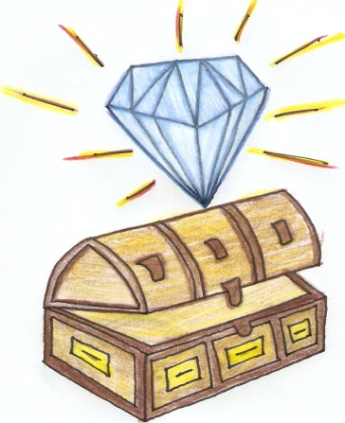

Story Board
Pantalla N° 22
Descripción Gráfica | Voz en off-Locución Matematín: ¡Felicitaciones!, haz encontrado el tesoro!...Disfrútalo… ¡No olviden amiguitos y amiguitas de cuidar la naturaleza y crear estrategias para la preservación del planeta y sus recursos naturales…por el bien de todos. Voz20
Descripción de acciones y contenidos Aparece el fondo del “LA CIMA”, montaña alta, vegetación, piedras, bosque. Ingresa desde el fondo “MATEMATÍN”, sobre el timón de un barco, mueve la boca, cabeza, que gira izquierda-derecha y viceversa, se amplía. Luego ingresa una pancarta de arriba hacia abajo , después el mensaje . ¡Felicitaciones, Haz encontrado el tesoro!, mensaje brillante, titilando. LUEGO INGRESA UN COFRE DEL CUAL SALE UN HERMOSO DIAMANTE, QUE BRILLA Y SE AMPLIA, SE MUEVE. Aplauso final… Posteriormente clic en continuar para pasar a la pantalla N° 23. | Eventos especiales Música de fondo: The Next Game. Mike Nowa. Recuperado de: http://es.melodyloops.com/search/The+next+game/ 26 de febrero de 2014 Opción 2: Sonidos de campo como agua, pájaros… Sonido de aplausos al final
¡Felicitaciones!, Haz encontrado el tesoro

Slide 43
Story Board
Pantalla N° 23
Descripción Gráfica | Voz en off-Locución Sin voz
Descripción de acciones y contenidos Créditos desplazándose de abajo hacia arriba. Fondo de la naturaleza. Paisaje con animales…. | Eventos especiales Música de fondo: The Next Game. Mike Nowa. Recuperado de: http://es.melodyloops.com/search/The+next+game/ 26 de febrero de 2014 Opción 2: Sonidos de campo como agua, pájaros…

Slide 44
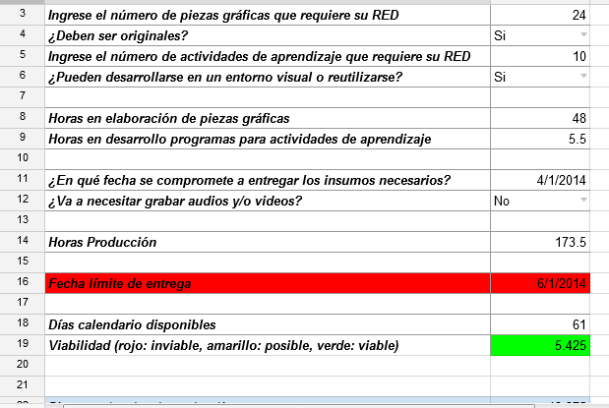
Anexo
Simulación del RED
Días aproximados de producción 43,375

